Slide 1
Người cao tuổi và đại dịch COVID-19
tác động và ứng phó
ASEAN conference on Active Ageing, Innovation and Application of Digital Technology in Care for Older Persons
(18-19 November 2021, Ha Noi, Vietnam)
Notes:
Hi my name is Quyen, from HelpAge International,
Welcome to my presentation on older People and COVID-19 Impact and Response
My presentation will be in 4 partners
Part 1: Who are we

Slide 2
Nội dung
Chúng tôi là ai
Già hóa dân số
NCT và đại dịch COVID-19 ở châu Á – tác động và ứng phó
Nghiên cứu trường hợp: Ứng phó COVID-19 của ISHC

Slide 3
Chúng tôi là ai
1
Notes:
Part 1: Who are we

Slide 4
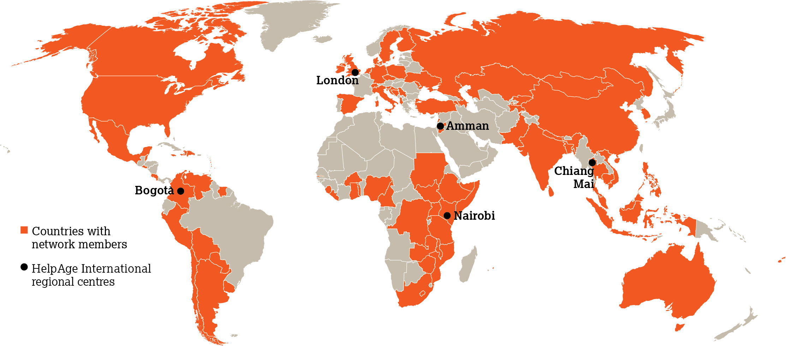
HelpAge International là là ban thư ký của mạng lưới toàn cầu các tổ chức hành động vì quyền của NCT được sống khỏe mạnh, có phẩm giá và an toàn.
Chúng tôi là ai
Mạng lưới của chúng tôi gồm 148 thành viên tại 86 nước trên toàn thế giới.
Notes:
HelpAge International is the secretariat to a global network of organizations working for the rights of all older people to lead dignified, healthy and secure lives
Out network has 148 members in 86 countries across the world.
Part 2: Population Ageing

Slide 5
Già hóa dân số
2
Notes:
Part 2: Population ageing

Slide 6
Khu vực đang già đi nhanh (sau Nhật Bản)
Notes:
This is a graph, showing the % of older people aged 60 yrs. and above in Key countries in Asia, from 1950 to 2050. As you can see all countries in the region,
No matter how big or small, high or low-income countries, are rapidly ageing and are all following the aging pattern of Japan.
Part 3: Older People and COVID-19: Impacts and response in Asia

Slide 7
Người cao tuổi và COVID-19: Tác động và ứng phó ở châu Á
3
Notes:
Part 3: Older People and COVID-19 Impact and response in Asia

Slide 8
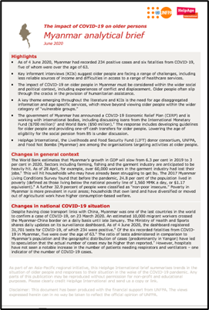
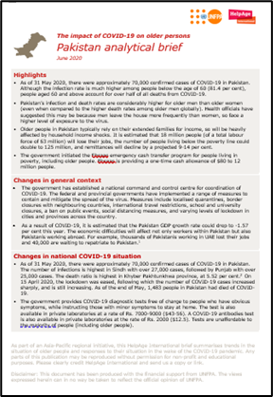
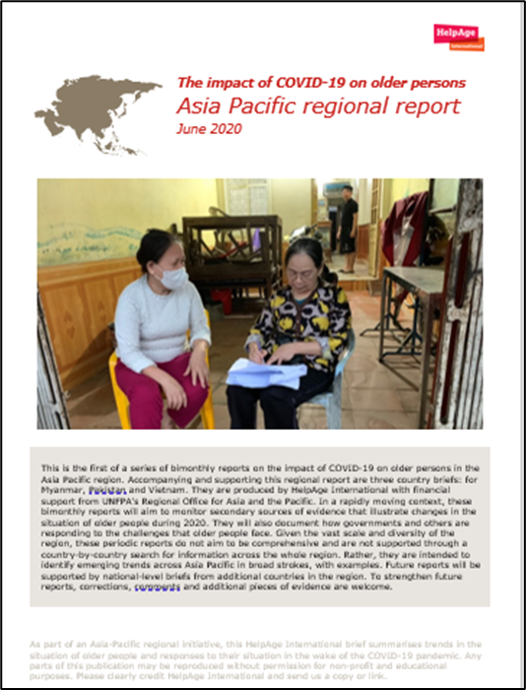
Tóm tắt quốc gia: NCT và COVID-19
Afghanistan
Bangladesh
India
Iran
Japan
Myanmar
Pakistan
South Korea
Vietnam
Asia Region
Notes:
As part of an Asia Pacific regional initiative, HelpAge International and partner organisations have been producing country briefs since May 2020 to summarise trends in the situation of older people and responses to their situation in the wake of the COVID-19 pandemic in the 9 following countries.
In a rapidly moving context, these regular country briefs aimed to monitor secondary sources of evidence that illustrated changes in the situation of older people during 2020.
The country briefs also documented how governments and others have responded to the challenges that older people faced.
Given the vast scale and diversity of the region, these periodic reports did not aim to be comprehensive and were not supported through a country-by-country search for information across the whole region.
Rather, they intended to identify emerging trends across Asia Pacific in broad strokes, with examples.

Slide 9
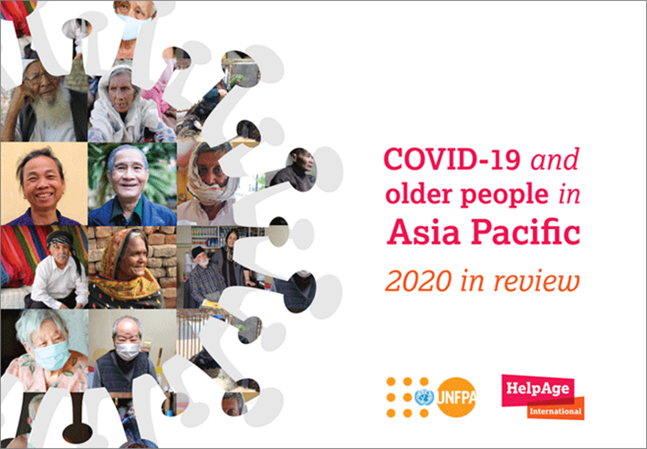
Báo cáo khu vực của HelpAge COVID-19 và NCT khu vực châu Á-TBD: Tổng quan năm 2020 2020
Báo cáo khu vực
Notes:
In early 2021, HelpAge published a regional annual report COVID-19 and older people in Asia Pacific: 2020 in review looking back at how the pandemic affected older people in Asia Pacific in 2020. The report documents some of the key themes that emerged throughout the year and suggests critical gaps that will urgently need to address.

Slide 10
COVID-19 và tác động đến NCT
Nguy cơ cao nhất
Tỷ lệ bệnh chuyển nặng và tử vong cao sau khi nhiễm
Nguy cơ trực tiếp đến sức khỏe từ chính virus
Đối diện nhiều dạng tác động gián tiếp đặc biệt từ đại dịch
Có các biến chứng sức khỏe không do virut trực tiếp gây ra
Thu nhập, sinh kế, quan hệ gia đình, kết nối xã hội, tự do và nhìn nhận của xã hội
Sự đa dạng kinh nghiệm trong cuộc sống NCT và bất bình đẳng trong các xã hội và giữa các quốc gia.
Notes:
As with the rest of the world, the COVID-19 pandemic dominated Asia Region in 2020 and in 2021. From early start of the pandemic, it became clear that old age was at highest risk factor.
The older population suffered more from the virus than any other age group, experiencing high rates of death and serious illness following infection. In some countries, nearly all deaths were among the older age groups.
The initial discussion of COVID-19’s impacts on older people focused on these direct risks to health from the virus itself.
But gradually it became clear that older people were also facing unique forms of indirect impact from the pandemic.
The pandemic unleashed health care complications that were not directly caused by the virus, as well as challenges to older people’s income, livelihoods, family relations, social connections, freedoms, and how they were perceived by society.
The pandemic affected everyone, but how seriously each older person was impacted reflected the diversity of experience in later life and the inequalities within societies and between countries.

Slide 11
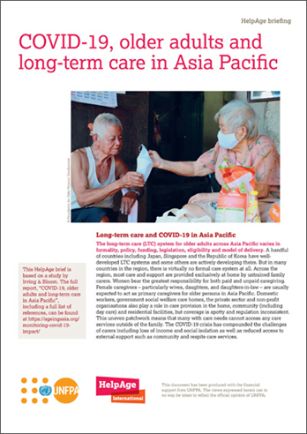
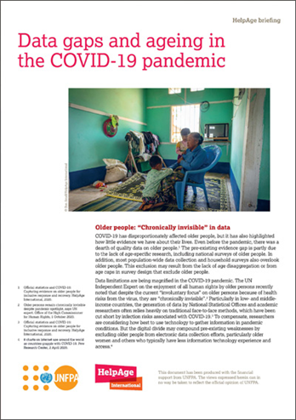
Các xuất bản phẩm: vấn đề áp lực liên quan tới NCT và covid-19 trong khu vực
Notes:
To response to pressing needs in the region, HelpAge published two publications on two pressing issues relating to older people and COVID-19 in the region:
1) COVID-19, older adults and long-term care in Asia Pacific, to provide analysis of the variations and connections between COVID-19 and models of care provision in Asia Pacific and to guide understanding of the context and priorities.
2) Data gaps and ageing in the COVID-19 pandemic, to highlight that data gaps that were hampering effective age-inclusive pandemic response particularly in three areas: health and care, income security, and social challenges faced by older people.

Slide 12
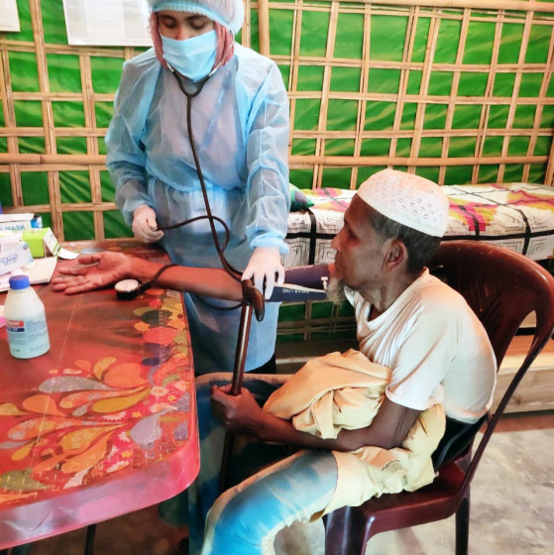
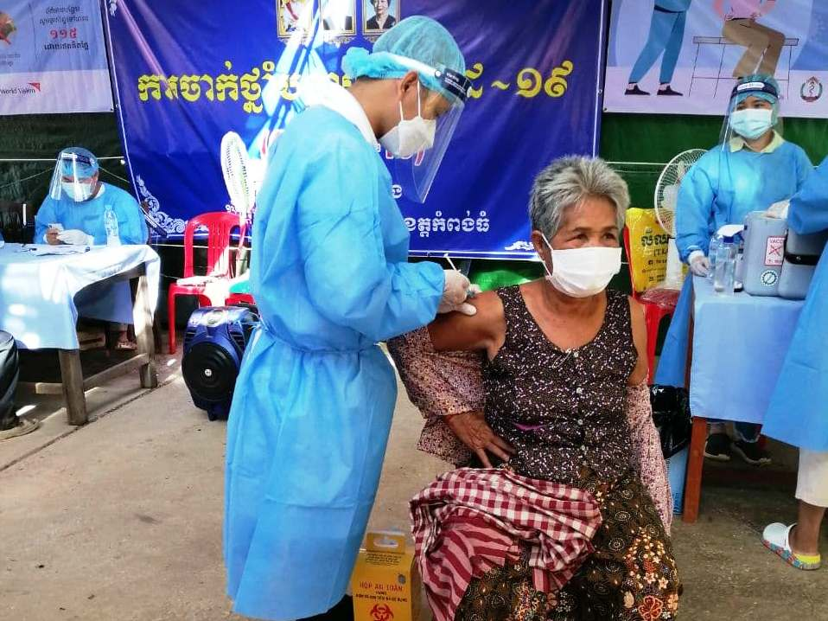
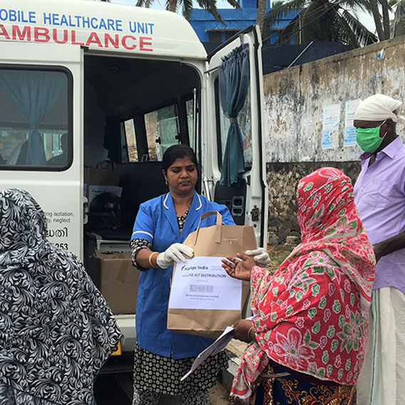
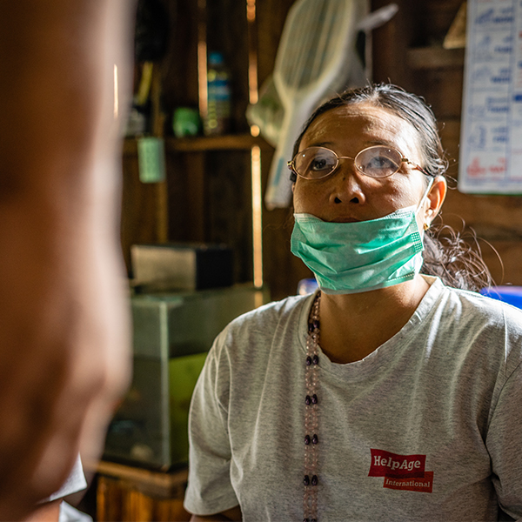
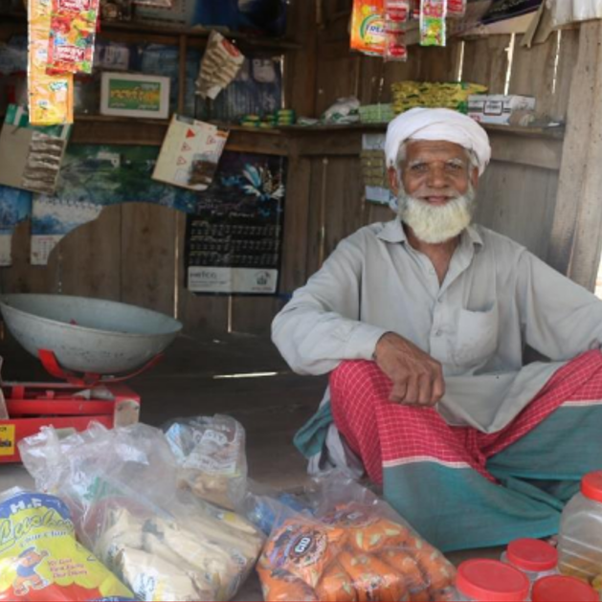
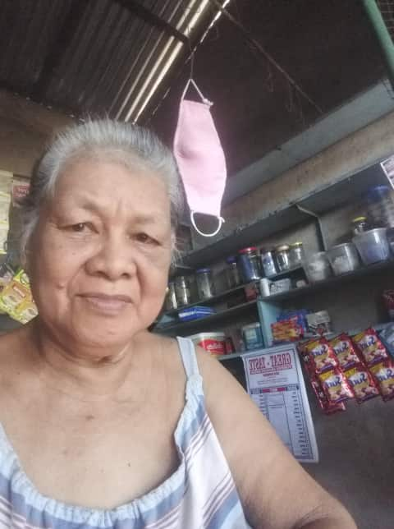
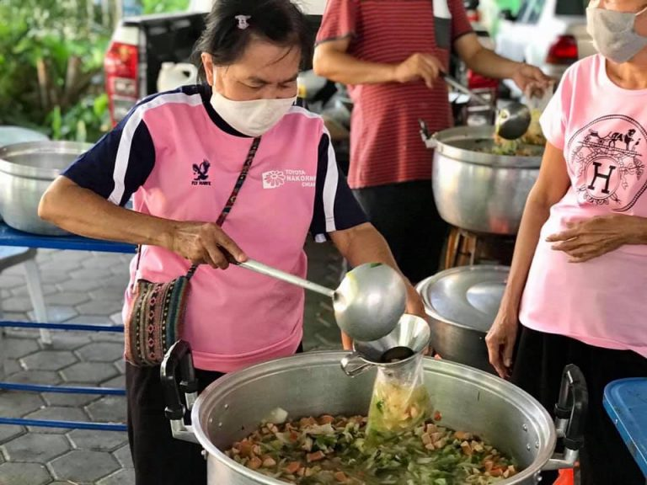
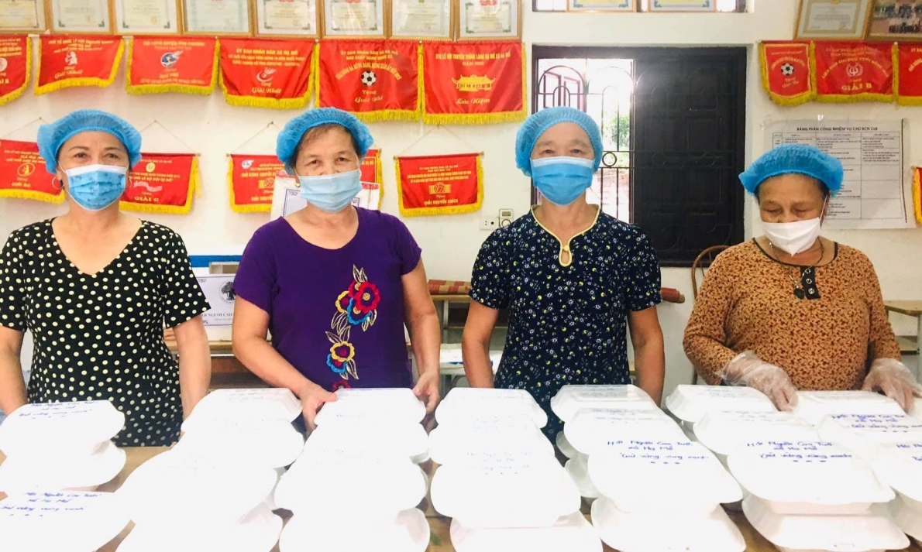
Ứng phó COVID-19 ở châu Á
Bangladesh
Cambodia
Indonesia
India
Myanmar
Pakistan
Philippine
Sri Lanka
Thailand
Vietnam
Notes:
Throughout the COVID-19 pandemic, HelpAge supported country offices and network members to implement actions to response to COVID-19 in 10 countries in the region, which were Bangladesh, Cambodia, Indonesia, India, Myanmar, Pakistan, the Philippines, Sri Lanka, Thailand and Vietnam.

Slide 13
Khuyến nghị
Thu thập số liệu phân theo tuổi và giới tính
Đầu tư vào các hệ thống giảm bất bình đẳng trong cuộc sống sau này
Ưu tiến các hệ thống quốc gia kết hợp chăm sóc y tế phổ cập và sàn bảo trợ xã hội cho tất cả mọi người
Gộp NSA trong và sau đại dịch
Notes:
The following are the four key recommendations:
Gather sex- and age disaggregated data and other evidence about older people’s situation in the pandemic for ensure more effective planning and implementation
To avoid even wider inequalities post-pandemic, by investing in systems that can aggressively reduce inequalities in later life.
Prioritize national systems that can deliver in a crisis and beyond, by incorporating universal healthcare and social protection floor for all and lastly
Include NSA during and post-pandemic to strengthened appropriate, inclusive and effectiveness of response

Slide 14
Nghiên cứu trường hợp: Ứng phó COVID-19 của ISHC
4
Notes:
Part 4: a case study from Vietnam: the Intergenerational Self-help Club and its COVID-19 response

Slide 15
Mô hình phát triển ISHC
Quá trình phát triển, nguồn và thẩm quyền ra quyết định trực tiếp tới các nhóm cộng đồng.
Đánh giá làm thế nào để cải thiện cuộc sống NCT tốt nhất
Có động lực do người dân tin cậy
Người dân là tài sản và là đối tác
Đáp ứng nhu cầu địa phương, hòa nhập hơn và hiệu quả chi phí
Notes:
ISHC development model is a development initiative that provides control of the development process, resources and decision-making authority directly to community groups.
The underlying assumptions of ISHC development model are that communities are the best judges of how their lives can be improved and, if provided with adequate training, information, opportunities and resources, they can organize themselves to provide for their immediate and long-term needs and development.
Moreover, ISHC development models are motivated by their trust in people and hence it advocates people full participation and ownership as a powerful force for development.
By treating people as assets and partners in the development process, which will make the model be responsive to local demands, is more inclusive and cost-effective compared to traditional development model/programs.

Slide 16
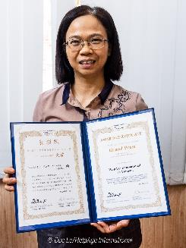
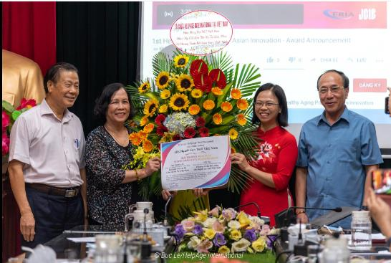
ISHC: Giải thưởng và sự công nhận
Giải thưởng Sáng kiến châu Á về Già hóa khỏe mạnh Winner of Healthy (HAPI)
Thực hành tốt nhất trong việc đạt các Mục tiêu phát triển bền vững (SDGs) (UNDESA)
Thực hành tốt nhất về Già hóa khỏe mạnh (WHO)
Notes:
The ISHC have also received many awards and recognitions, such the grand prize winner for the healthy ageing prize for Asian Innovation, was selected as best practice in achieving SDGs and Best Practice in healthy Ageing

Slide 17
“Sổ tay Covid-19 của ISHC”
Sổ tay OVID-19 dành cho các chủ nhiệm ISHC và lãnh đạo địa phương, gồm:
Thông tin về COVID-19
Quản lý và duy trì các hoạt động của ISHC trong đại dịch
Thông báo đơn giản về COVID-19 để ISHC sử dụng.
Notes:
HAIV develop COVID-10 Manual for ISHCs to support their COVID-19 intervention

Slide 18
“Đánh giá tình huống”
Tìm ra các can thiệp mà ISHC áp dụng và tác động của ISHC trong đại dịch COVID-19 ở Vietnam
111 ISHCs của 9 tỉnh được đánh giá
100 ISHCs có các hoạt động can thiệp đối với COVID-19
Notes:
To find out what were the ISHC’s COVID-19 intervention and their impacts in Vietnam, 111 ISHCs from 9 provinces were assessed, of which 100 ISHCs were found to have COVID-19 intervention activities.

Slide 19
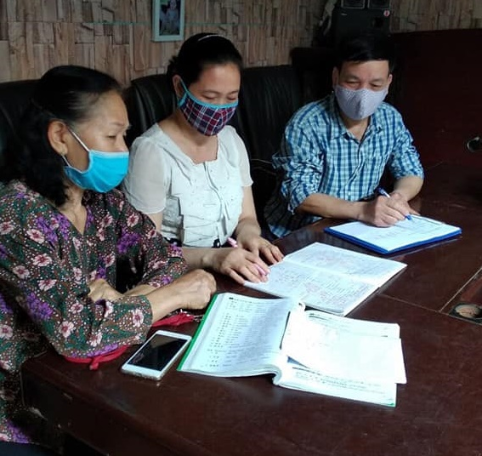
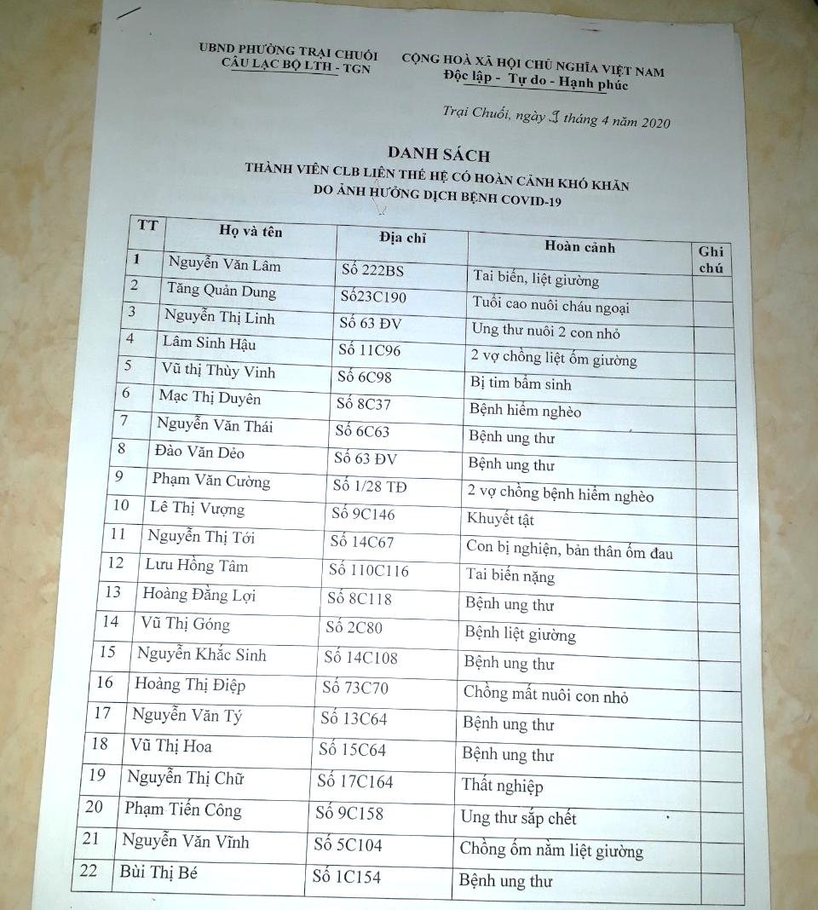
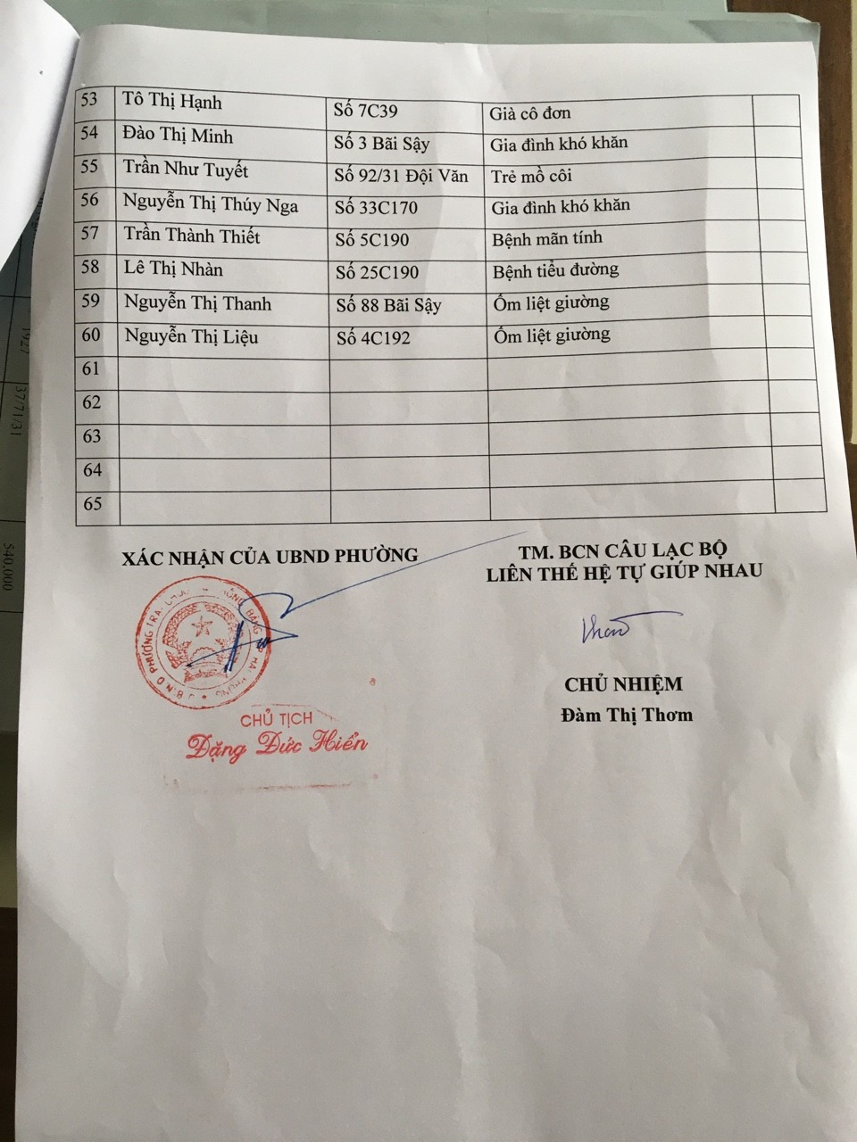
Danh sách các hộ gia đình có nguy cơ và cần hỗ trợ nhất
“Đánh giá nhanh”
Notes:
ISHCs conducted rapid need assessment to lit the most at risk and needy households. The lists is then certified by local authorities for future relief support.

Slide 20
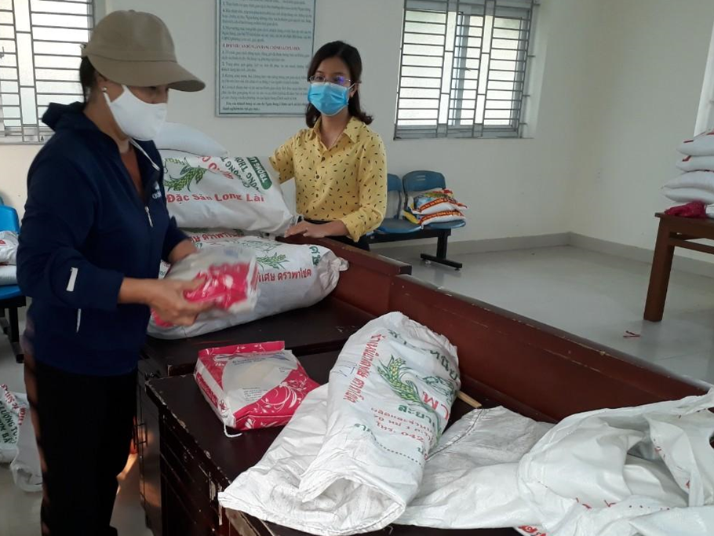
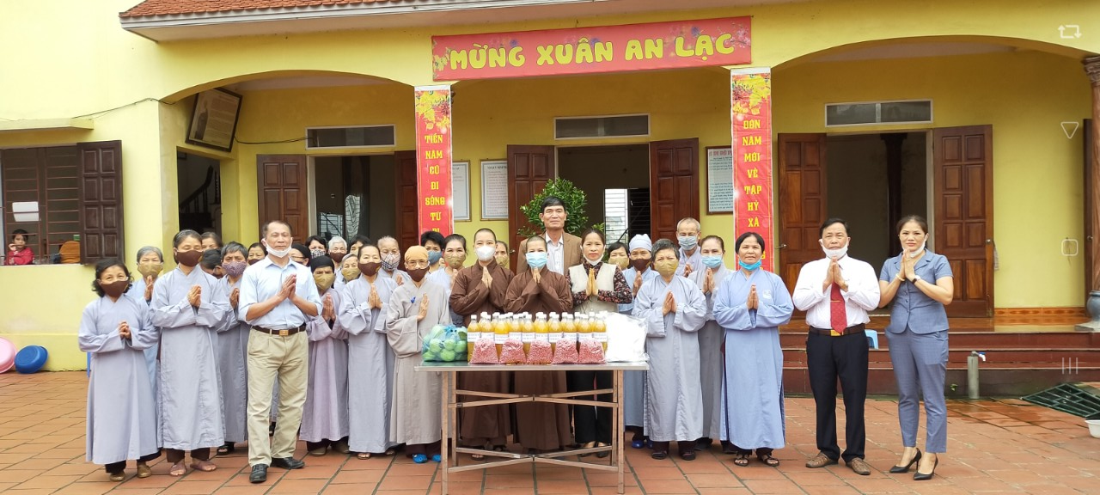
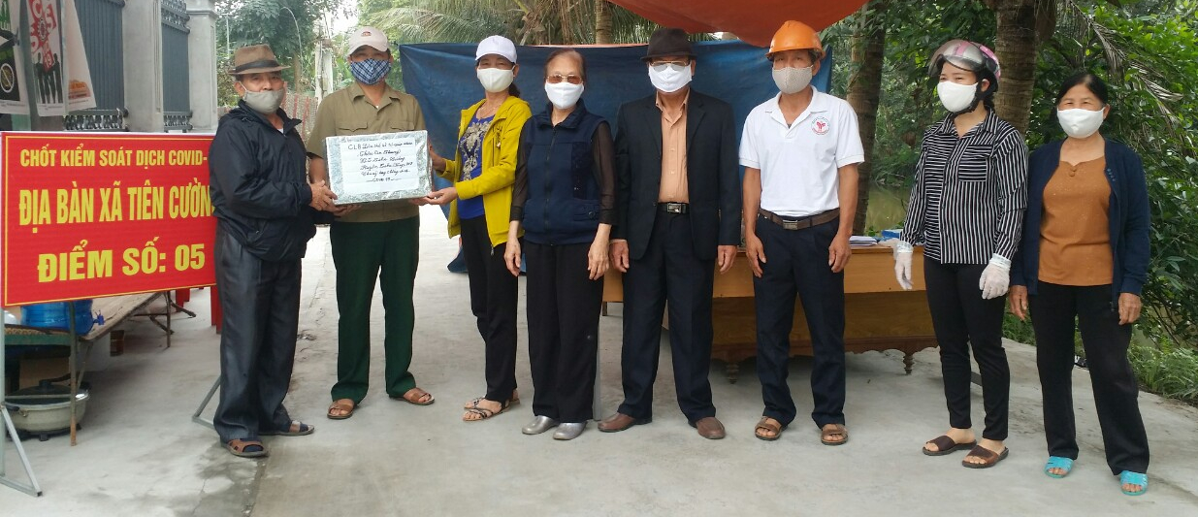
“Huy động nguồn mobilization”
Triển khai gây quỹ cho các can thiệp COVID-19 với chính quyền địa phương và cộng đồng
Khu vực tư nhân
Các cơ quan chính phủ
Các tổ chức tín ngưỡng
Các nhà tài trợ cá nhân
Notes:
Even though the GOV has numerous to mitigate the impact of COVID 19, however it was not sufficient. Therefore, expanded their local resource mobilization targeting government offices, private sectors, temples and churches and individual donors

Slide 21
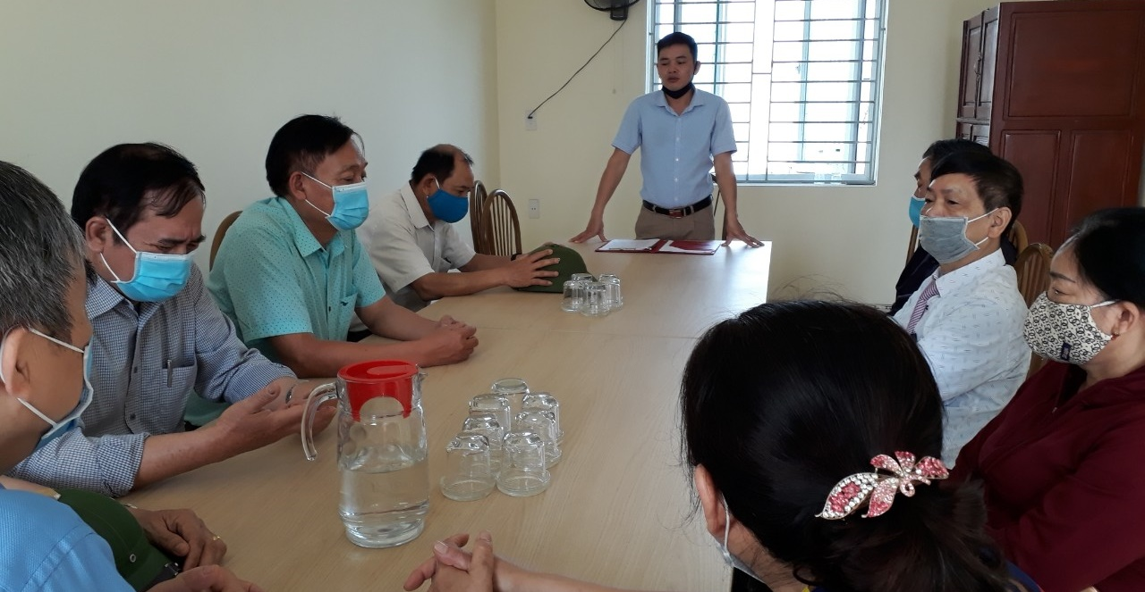
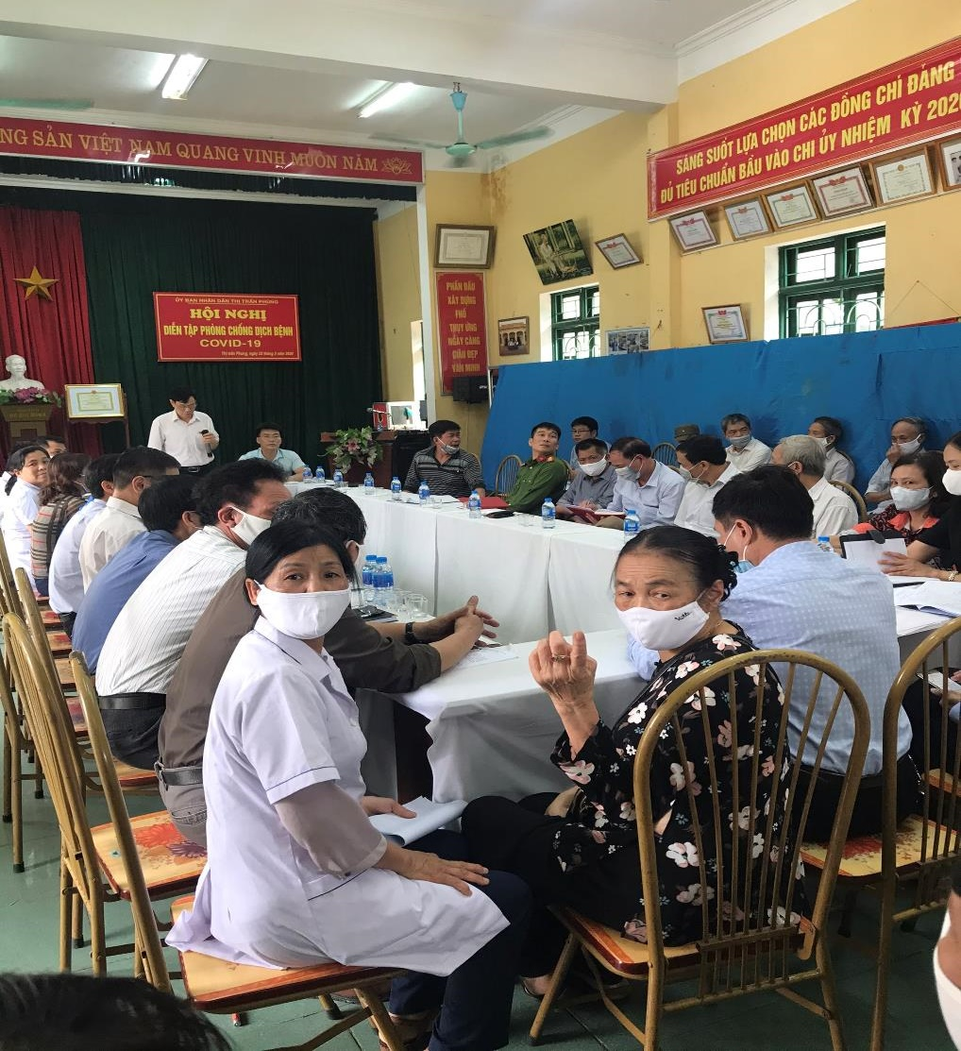
Họp điều phối COVID-19
Đại diện ISHC được mời họp điều phối COVID-19 tại địa phương: cập nhật tình hình và lập kế hoạch
Đánh giá những cán bộ chủ chốt của ISHCs trong việc kiểm soát COVID-19 và nỗ lực giảm nhẹ.
Notes:
ISHC was encouraged to participate in local COVID-19 coordinating meeting and action.

Slide 22
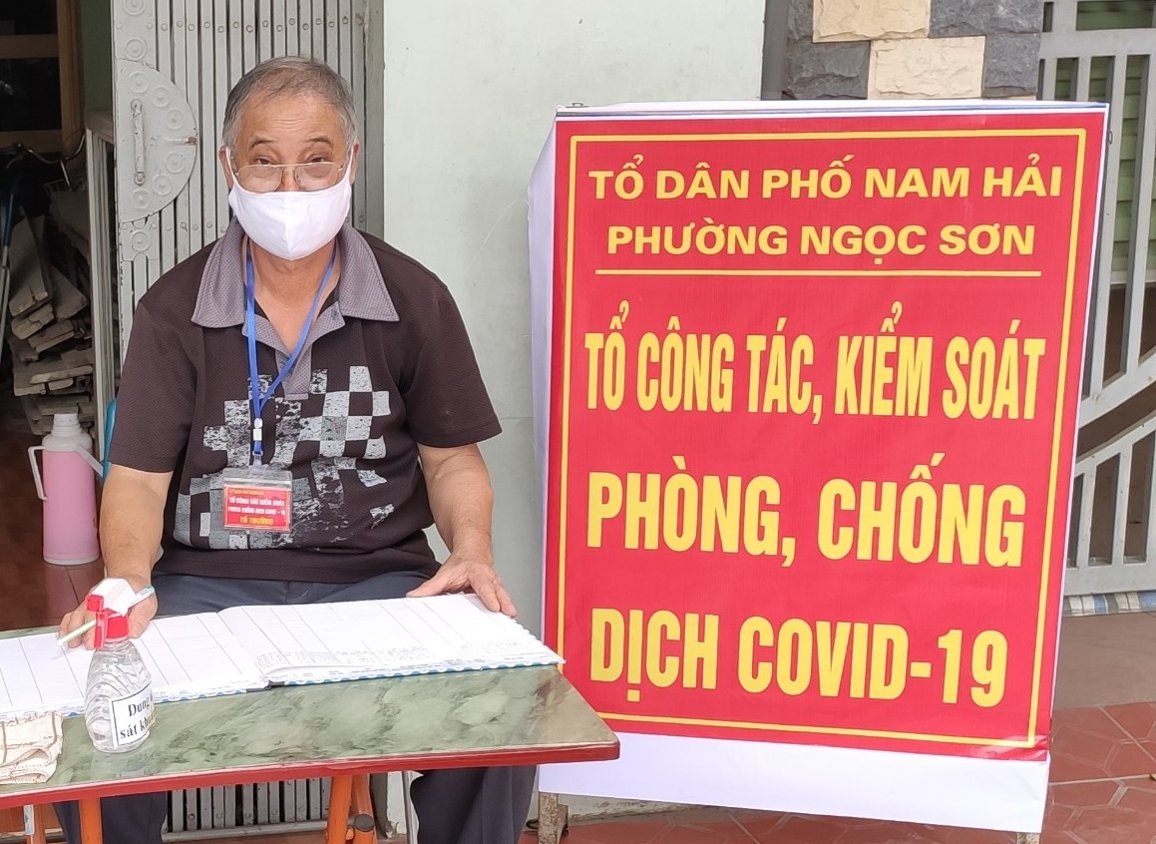
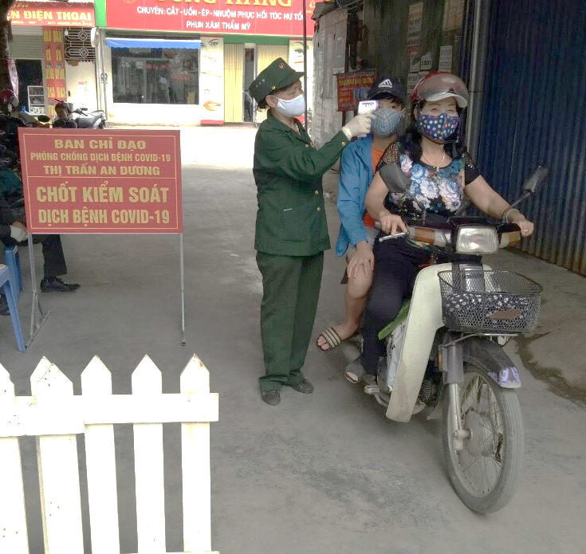
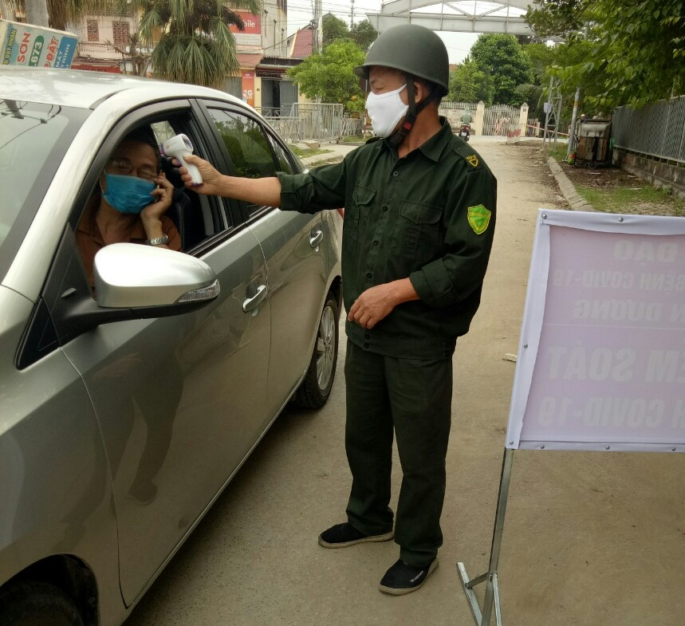
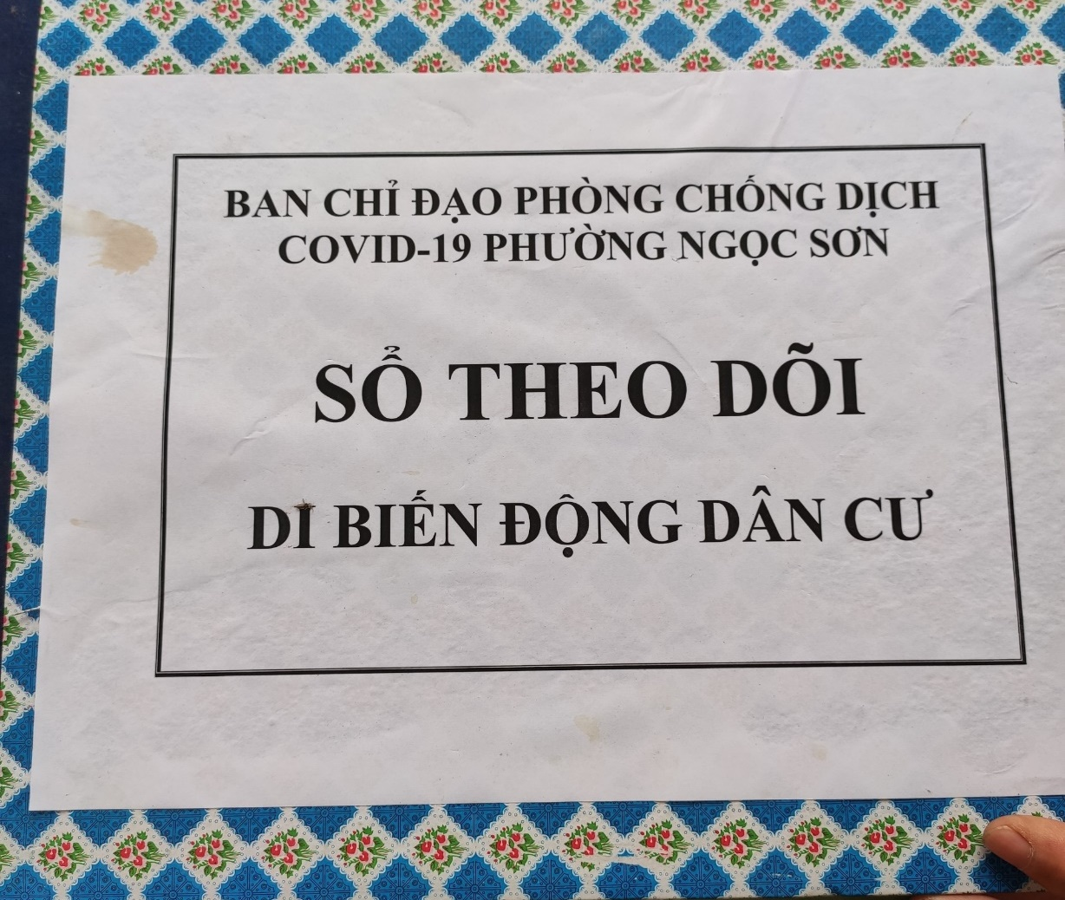
“Giám sát và truy vết”
Cử tình nguyện viên đến chốt kiểm tra
Thu thập thông tin về người đến
Đo thân nhiệt
Tên
Phone #,
Địa chỉ
Thời gian, ngày đến và đi
Full name | Age | ID | House | Visit | Phone| Temp | Date
Notes:
The ISHC provided volunteers to man village check point, and happy to record visitors temperature and information

Slide 23
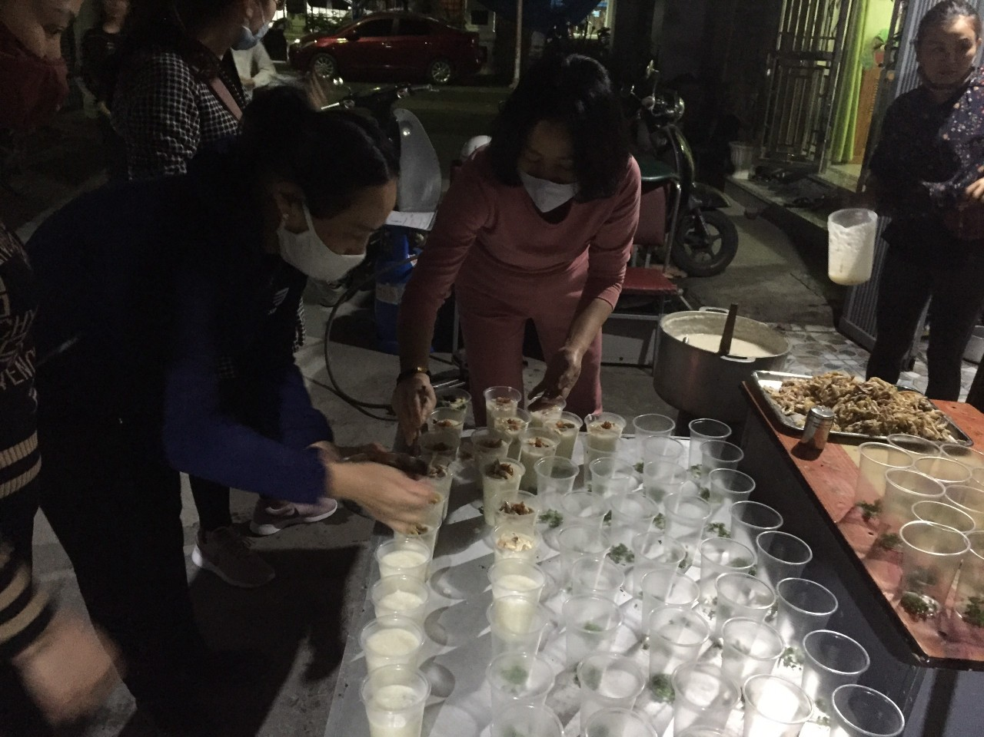
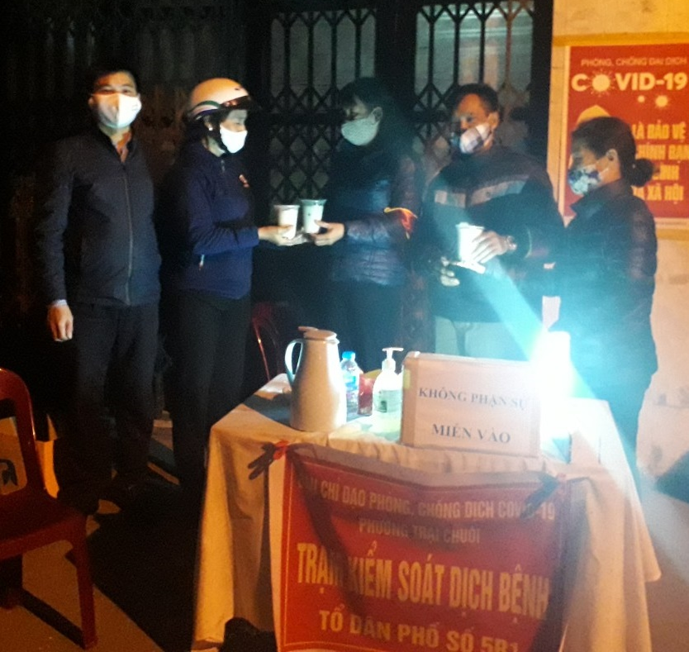
“Bữa ăn cho tình nguyện viên”
Hỗ trợ những người trên tuyến đầu chống dịch COVID-19
Chuẩn bị xuất ăn cho nhân viên và tình nguyện viên tại chốt kiểm tra
ở cộng đồng
Notes:
Provide volunteers to prepare hot meal services for those working in the frontline against COVID-19.

Slide 24
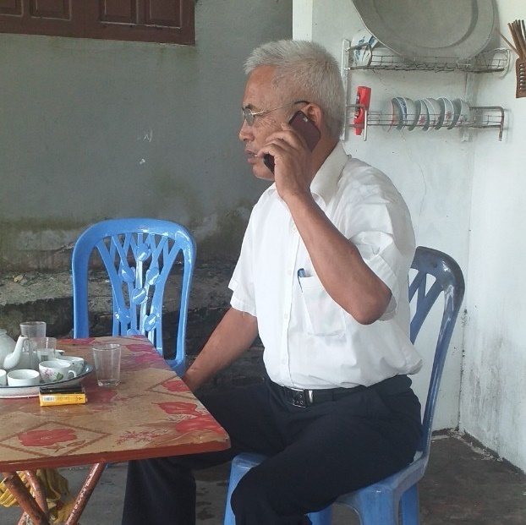
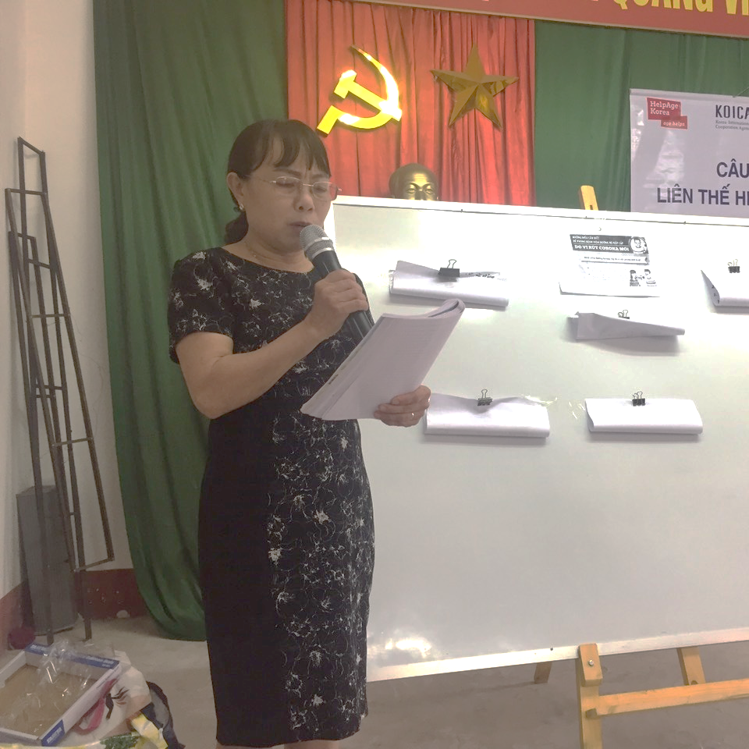
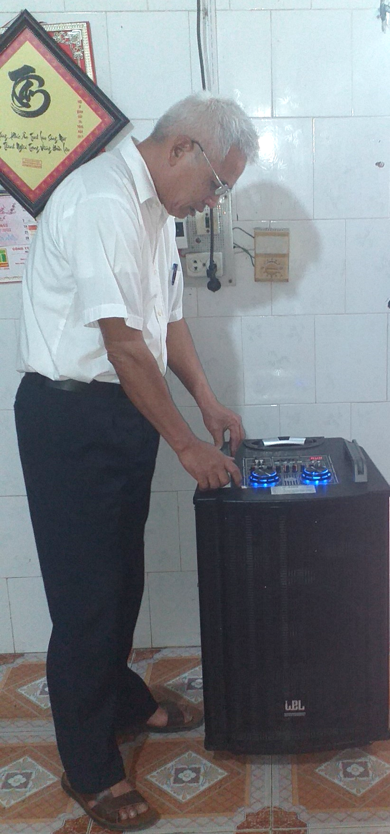
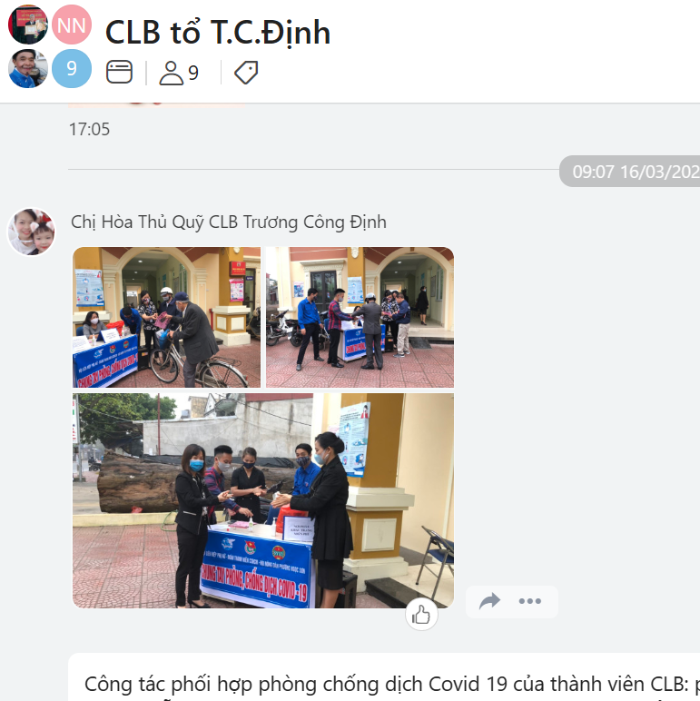
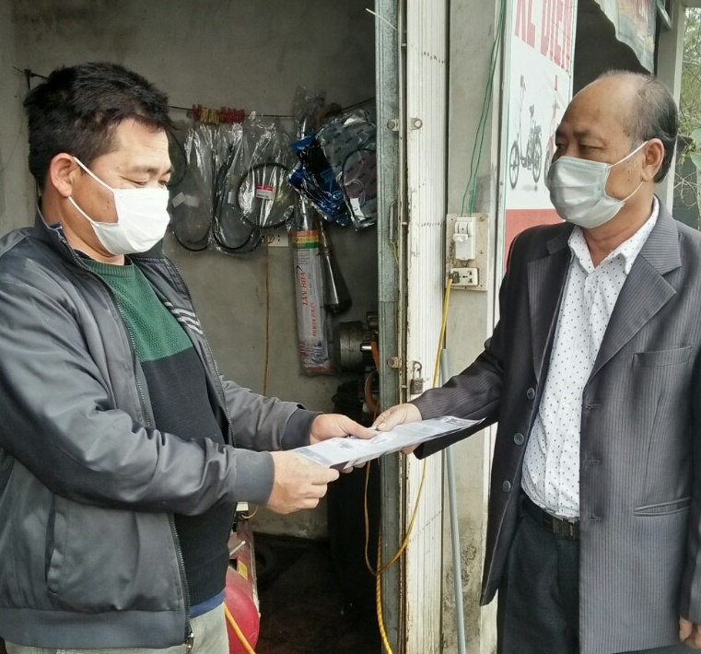
“Truyền thông và phổ biến thông tin”
Cập nhật thông tin và giữ liên lạc với các thành viên bằng phone
Nâng cao nhận thức về Covid-19 cho cộng đồng qua loa truyền thanh
1
2
1
man village check
Trao đổi nhóm online chia sẻ thông tin về Covid-19
Phân phát tận nhà các tài liệu IEC về COVID-19 và động viên các thực hành tốt.
3
4
2
Notes:
Conducted regular COVID-19, communication and dissemination activities, such as (1) providing update and stay connected with members through regular phone calls (2) Raise awareness on COVID-19 through community loudspeakers (3) Set-up online chat group to share COV-19 information and (4)Provide door to door COVID-19 IEC materials and encourage good practices

Slide 25
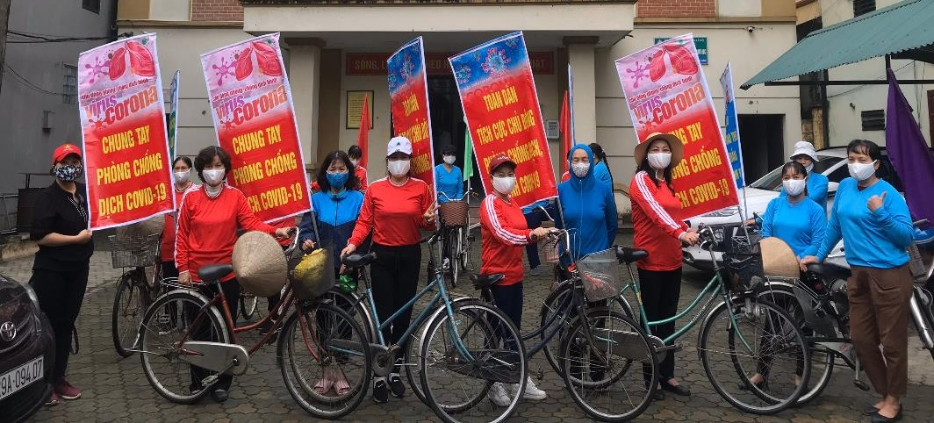
Hỗ trợ chính quyền địa phương và các tổ chức khác phổ biến thông tin lưu động
5
Tham gia truyền thông với Phụ nữ và Thanh niên bằng xe đạp
Notes:
Support local authorities and other organization to conduct mobile information and dissemin ation

Slide 26
“Thu âm thông điệp COVID-19”
HAIV ghi âm các thông điệp COVID-19 chuẩn để ISHC có thể sử dụng hệ thống loa truyền thông cộng đồng chia sẻ thông tin.
Notes:
HAIV produces standard COVID-19 message recording which the ISHC can used in their daily community loudspeaker systems information sharing.

Slide 27
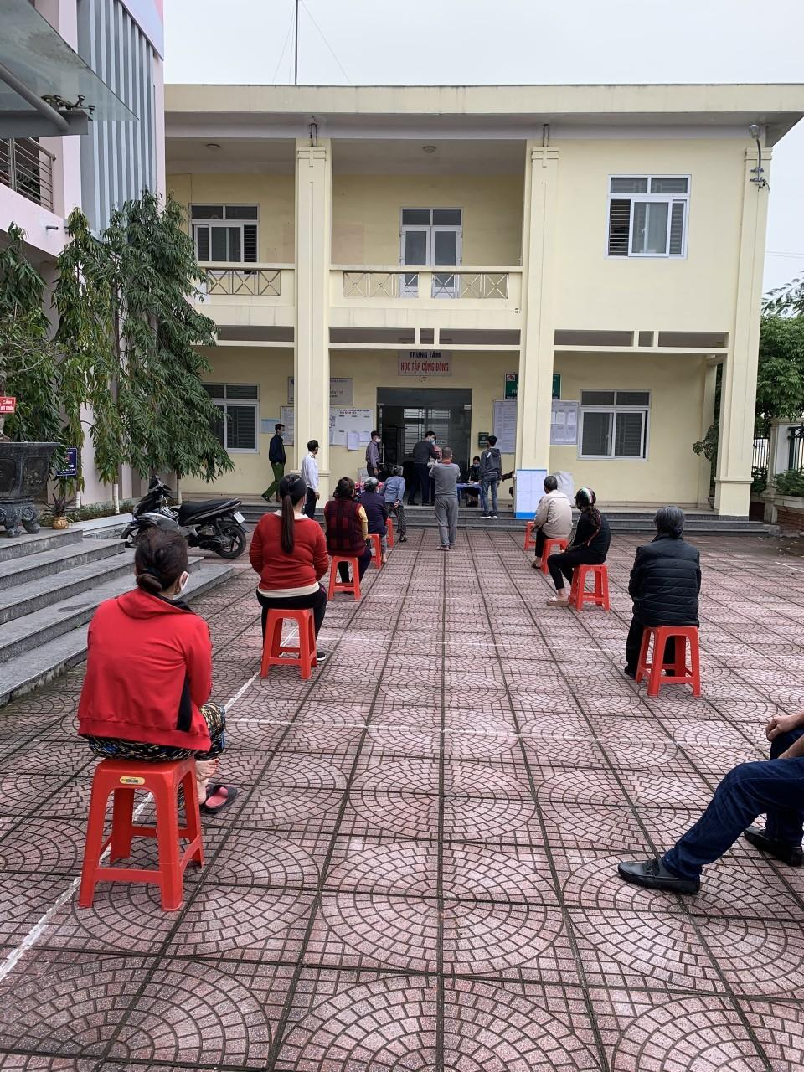
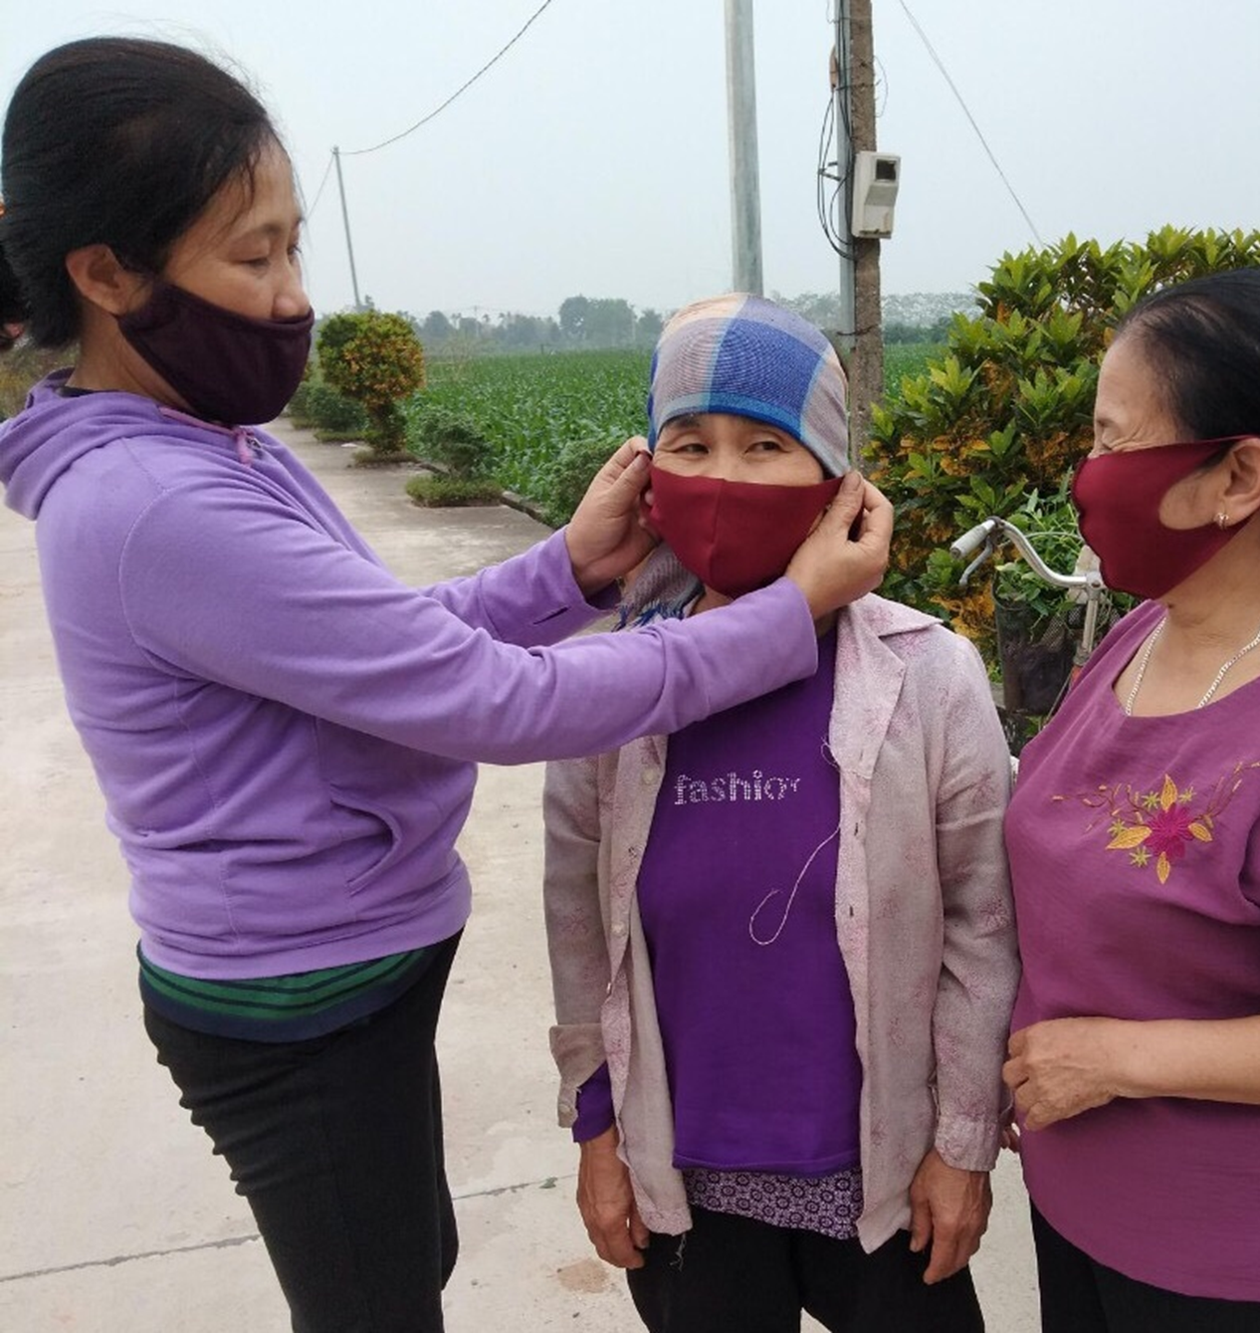
“Phổ biến thực hành bình thường mới”
Giãn cách xã hội, đeo khẩu trang, rửa tay và thường xuyên đo thân nhiệt
Notes:
Mainstream NEW normal practice in all ISHC activities (1) social distance, (2) wearing face mask, hand washing and Regular temperature check.

Slide 28
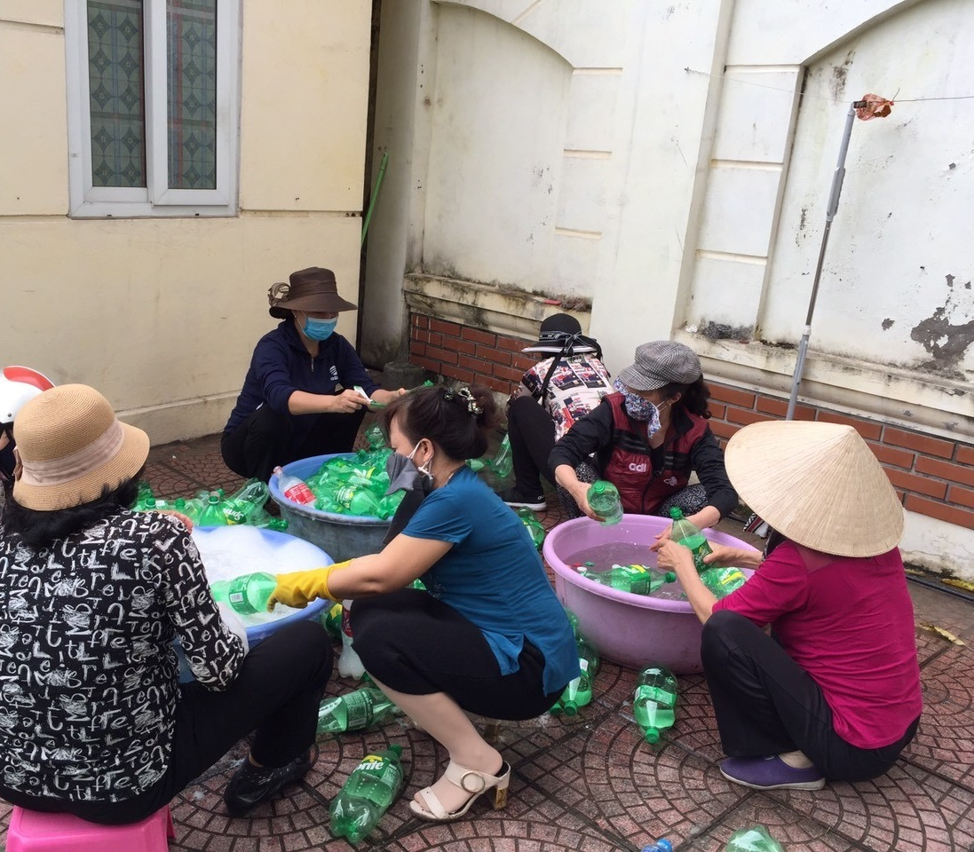
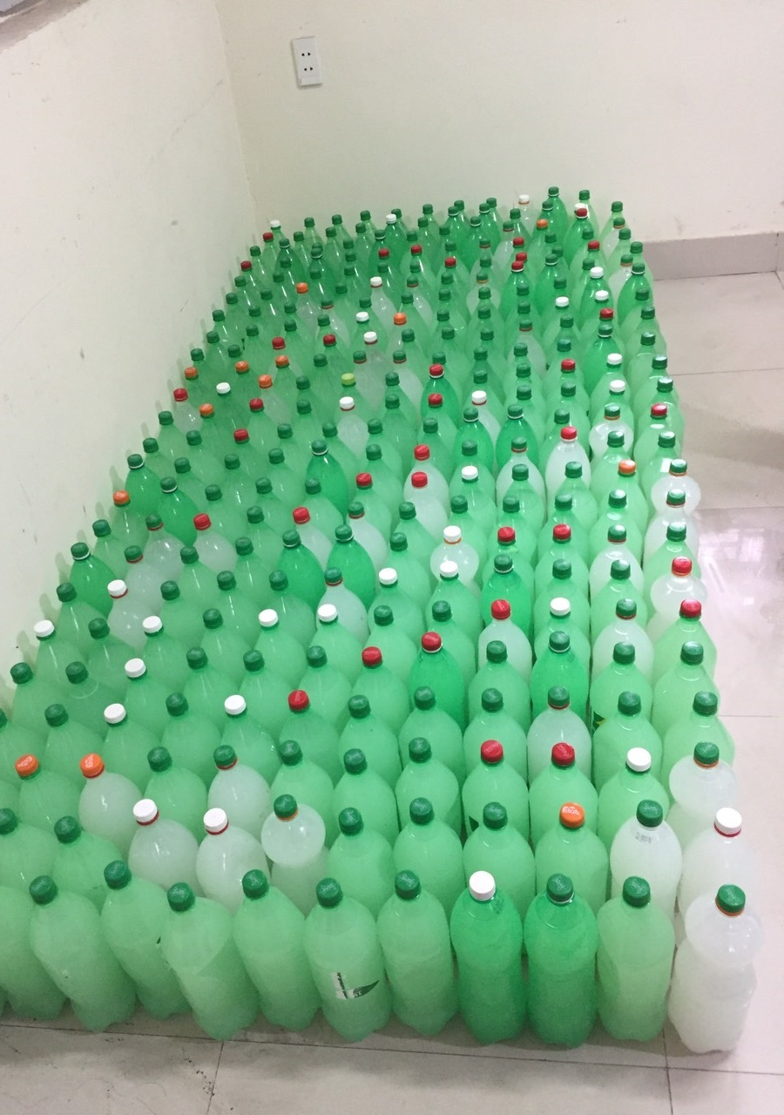
Tiến hành sản xuất nước rửa tay với hỗ trợ kỹ thuật của Sở Y tế
“Sản xuất nước rửa tay”
Notes:
Support Provincial health Department to make liquid soap for distribution

Slide 29
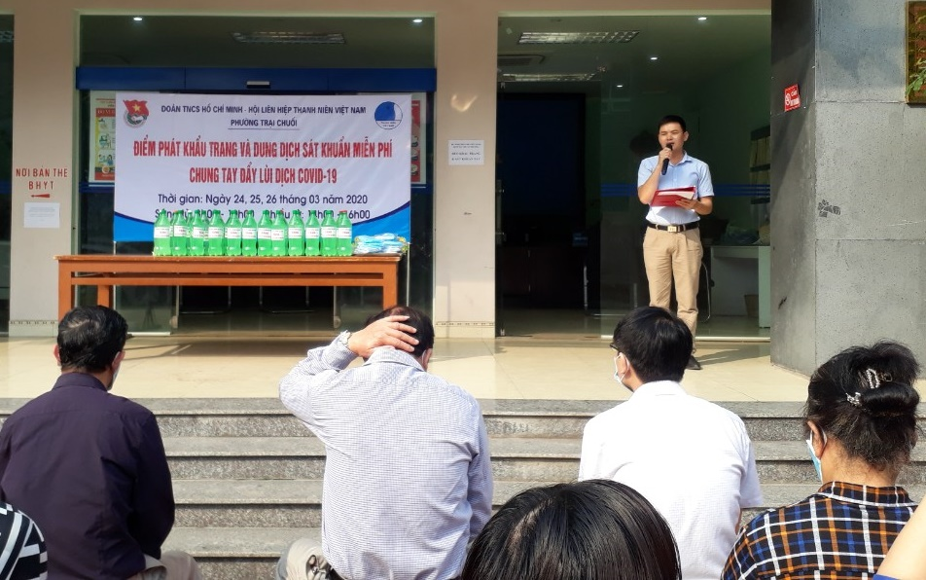
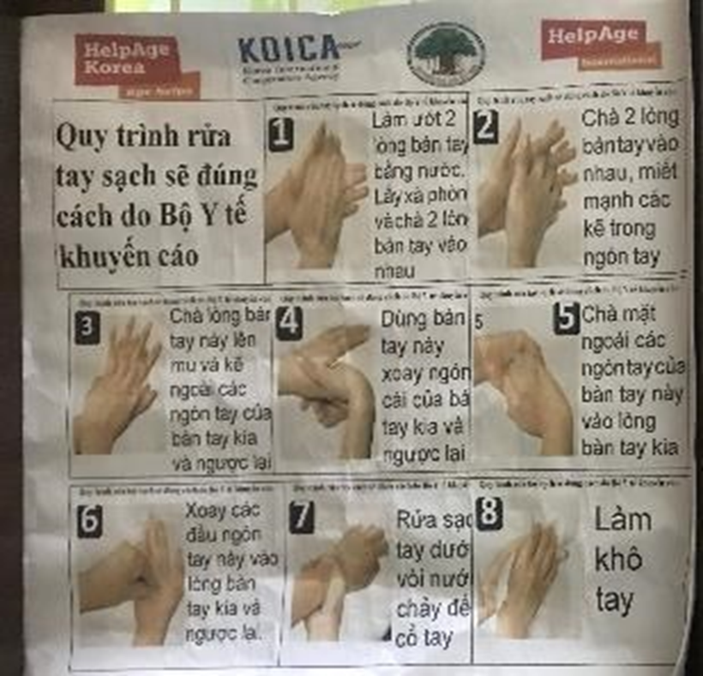
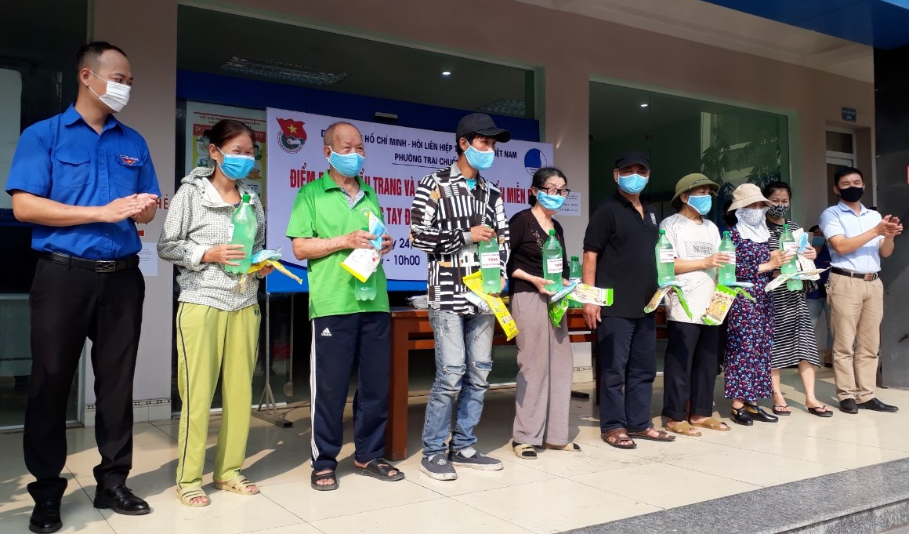
“Bảo vệ cá nhân”
Hợp tác với chính quyền địa phương và Sở Y tế
Hướng dẫn cách đeo khẩu trang và rửa tay bằng xà phòng.
Notes:
In partnership with local health department to conduct information session for trainers on properly use face masks and hand washing with soaps

Slide 30
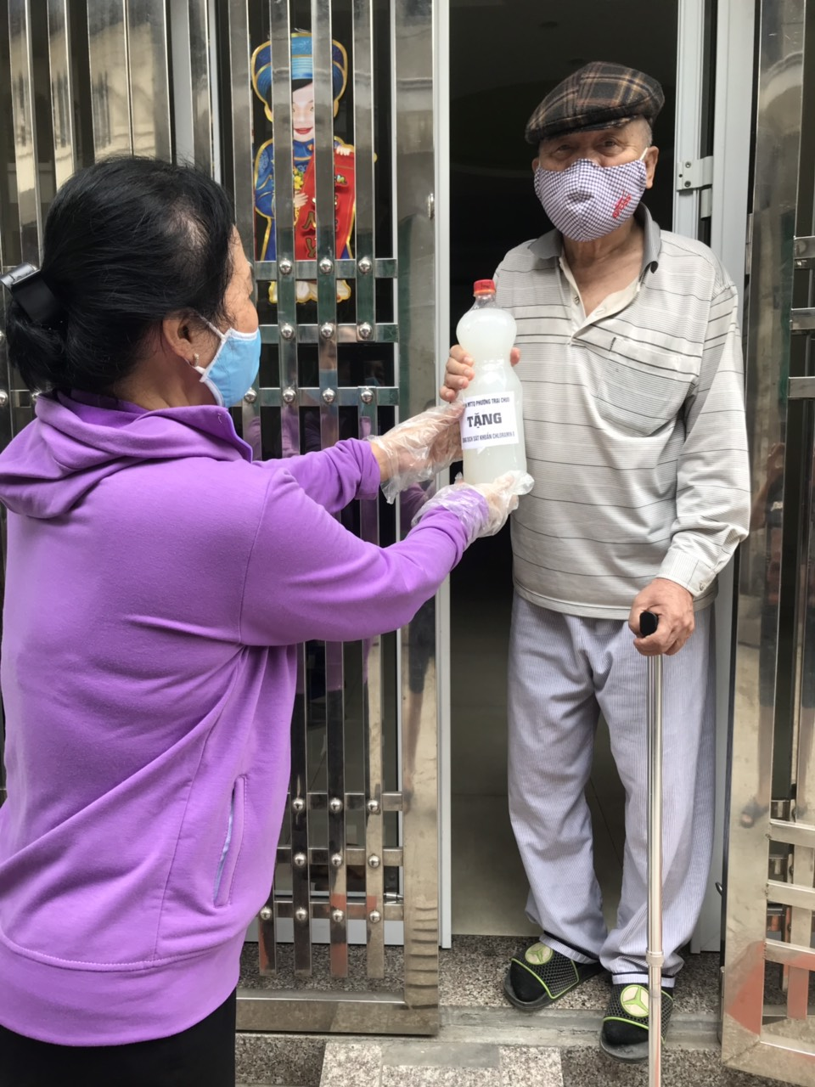
“Khẩu trang và phân phát nước rửa tay”
Notes:
Distribution of face masks and liquid soaps

Slide 31
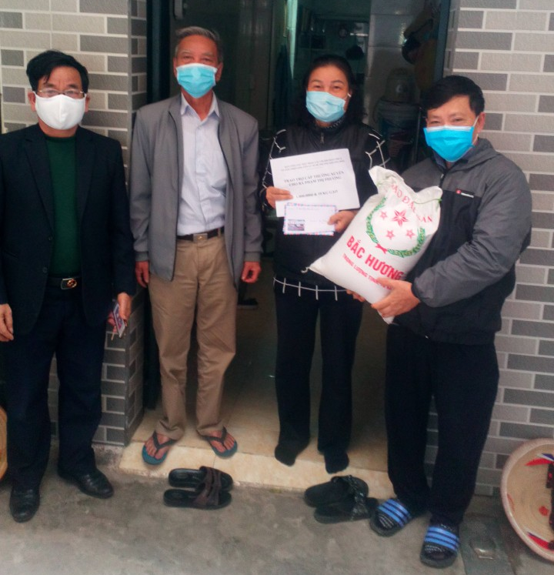
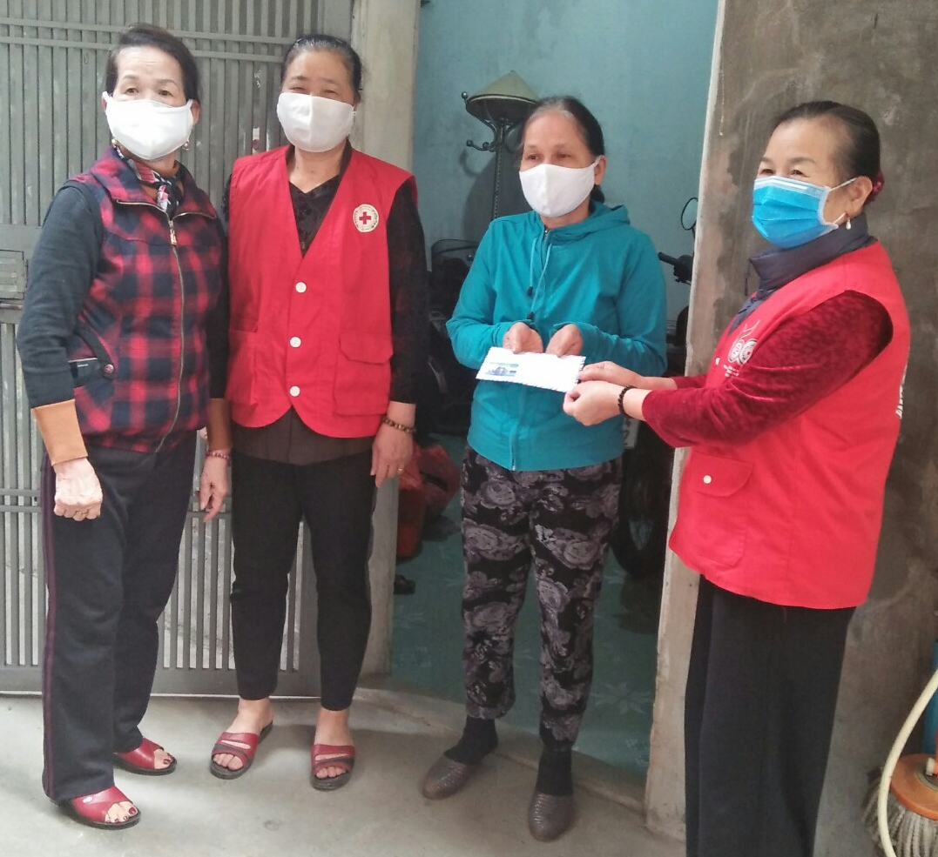
“Hỗ trợ khẩn cấp lương thực và tiền mặt”
Notes:
Distribution of emergency rice and cash assistant to needy households

Slide 32
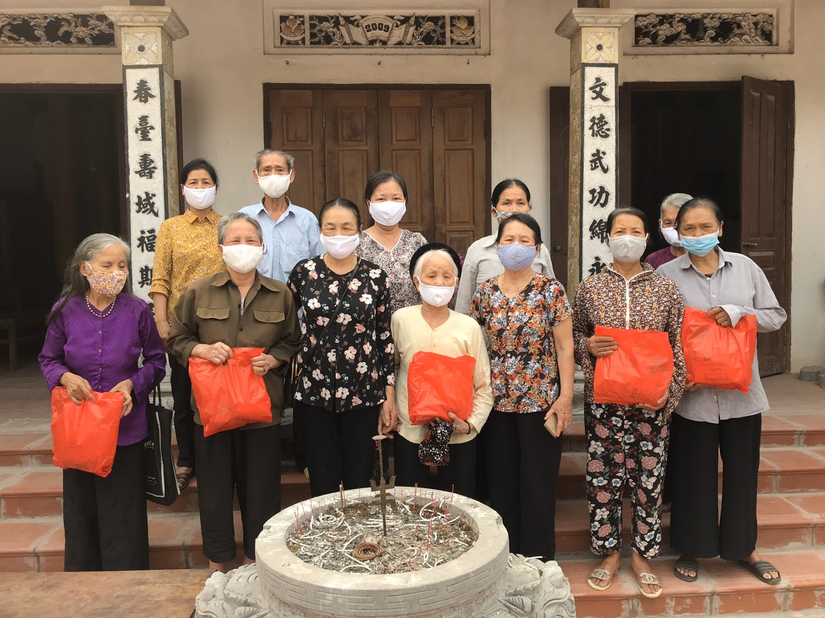
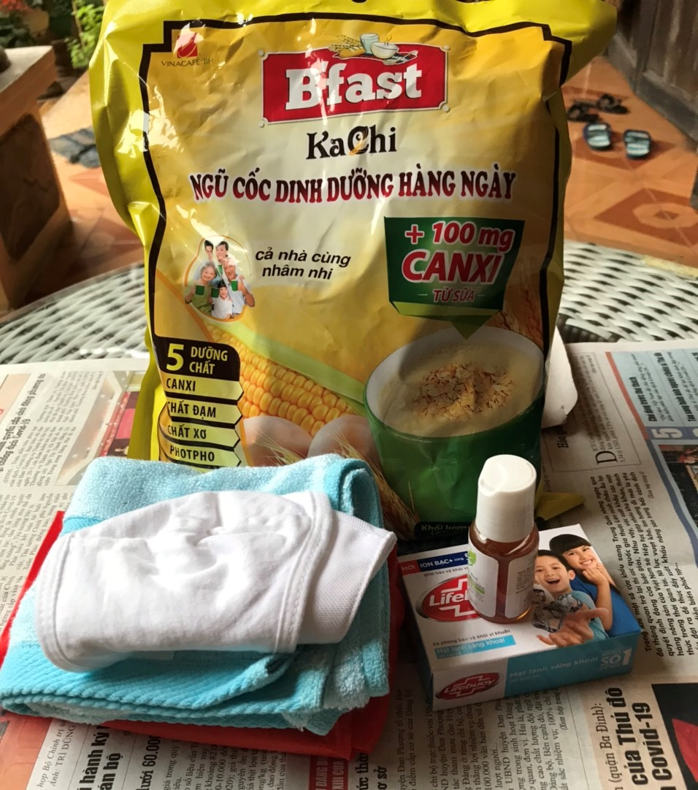
“Gói chăm sóc đặc biệt cho NCT”
Notes:
Provide special care package for older old and those that are frail

Slide 33
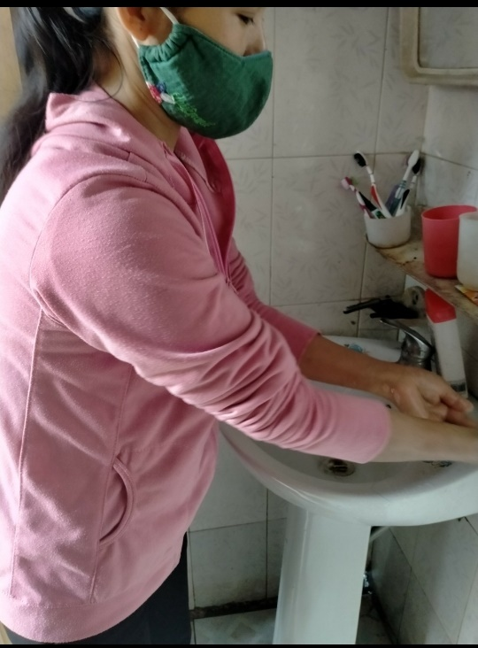
“Chăm sóc dựa vào cộng đồng”
Chăm sóc cá nhân và xã hội do các tình nguyện viên chăm sóc tại nhà
Trong số 100 ISHCs, có can thiệp về COVID-19 được khảo sát, có:
949 người chăm sóc tại nhà
thường xuyên cung cấp dịch vụ chăm sóc tại nhà cho 461 khách hàng.
Tình nguyện viên rửa tay trước và sau khi chăm sóc
Notes:
Out of 100 ISHCs that had COVID-19 intervention surveyed they had a total of 949 homecare providers providing regular homecare service to 461 clients

Slide 34
“Dịch vụ chăm sóc dựa vào cộng đồng”
Bảo vệ cả người chăm sóc và khách hàng
Các biện pháp bảo vệ nhân viên chăm sóc và khách hàng – đeo khẩu trang và gang tay, rửa tay, đo thân nhiệt
Cung cấp thông tin về COVID-19 và các thiết bị bảo vệ
Notes:
Provide information to care providers on how to protect themselves and their clients.

Slide 35
“chăm sóc dựa vào cộng đồng”
- Chăm sóc y tế/sức khỏe
ISHC kết nối với trạm y tế cơ sở để đảm bảo khách hàng chăm sóc tại nhà được thường xuyên kiểm tra tại nhà.
Notes:
The ISHC also link with, local commune health station to provide health staff to ensure homecare clients have regular access to medical checkup at home.

Slide 36
Dịch vụ đưa đi thăm khám và chuyển tuyến
Bên cạnh dịch vụ đưa đến cơ ở y tế, ISHC cũng hỗ trợ tài chính
Tình nguyện viên ISHC tại bệnh viện
Notes:
One of the work of the homecare volunteers is to provide medical escort service for medical check-up and follow-up treatment. ISHC also have social development funds which can be used to provide financial support for needy family to cover their out-of-pocket medical costs.

Slide 37
Đi mua sắm, đưa cơm, làm việc vặt, sửa nhà và làm đồng áng
“Hỗ trợ cuộc sống”
Volunteer to go shopping for house bound people. Leave outside, not give directly because of physical distancing
Notes:
The ISHC living support included shopping,, meal delivery, running errant, house repair and farm works.

Slide 38
Thon Cong ISHC, Hoa Binh Province
Vệ
Thường xuyên vệ sinh cộng đồng và khử khuẩn
“Vệ sinh môi trường”
Khuong Dinh ISHC, Ha Noi city
Trung Chinh ISHC,
Bac Ninh province
Noi Thuong ISHC,
Hung Yen province
Notes:
The ISHC regular (weekly to monthly) environmental sanitation improvement in their communities, such as village clean-up, improvement or disinfection days.

Slide 39
K
“khỏe mạnh”
Hàng ngày chia sẻ online các bài tập thể dục tại nhà để năng động và khỏe mạnh
Notes:
Many ISHCs also do their daily physical exercise online to promote stay active and healthy.

Slide 40
Trên tr
Chia sẻ những bài thơ, bài viết của các thành viên về phòng chống COVID-19 để thúc đẩy suy nghĩ tích cực và giúp xác định các thông điệp COVID-19 trên Facebook.
“Năng động”
Residential No. 6 ISHC, Phuong Lien ward, Dong Da district, Hanoi
Notes:
Encourage members to write and share poems and writing on COVID-19 prevention to boost positive thinking and helps localize COVID-19 messages

Slide 41
Những phát hiện và kết luận:
ISHC có thể hỗ trợ nhiều cho sự phát triển địa phương và ứng phó khẩn cấp nếu được đưa vào
ISHC có thể giúp các cơ quan nhà nước đến được những người khó khăn nhất như những người sống một mình, nằm một chỗ và cực nghèo.
Sự hợp tác lâu dài giữa ISHC và những người cung cấp dịch vụ công ở địa phương có thể làm tăng hiệu quả dịch vụ và hỗ trợ giảm nhẹ
Huy động nguồn chung giữa ISHC, khu vực tư và công có thể tăng sự thành công trong việc gây quỹ
Notes:
Include ISHC in local development and emergency response
Support the ISHC to develop strong and lasting partnership/collaboration with government, private sectors, and local development organizations
Conduct joint local resource mobilization with both private and public sectors to increase success
Provide ongoing and capacity building training and financial support to ISHC to enable it to become effective first responder during emergency
Vietnam should have official funding channels for ISHC development and scale-up

Slide 42
COVID-19 VIDEOS
Vaccines COVID-19 và NCT
Notes:
Basic information on COVID-19 for older people
10 things older people needs to pay attention during COVID-19
How to protect older people in nursing home during COVID-19
Care for older people at home during COVID-19
COVID-19 and older people information for family members
Guidance on quarantine at home for older people during COVID-19
COVID-19 Vaccines and older people

Slide 43
THANK YOU
Mr. Quyen Tran,
Portfolio Development and Quality Manager
HelpAge International
E-mail: quyen.tran@helpage.org
Notes:
Thank You

